Slide 1


Slide 2
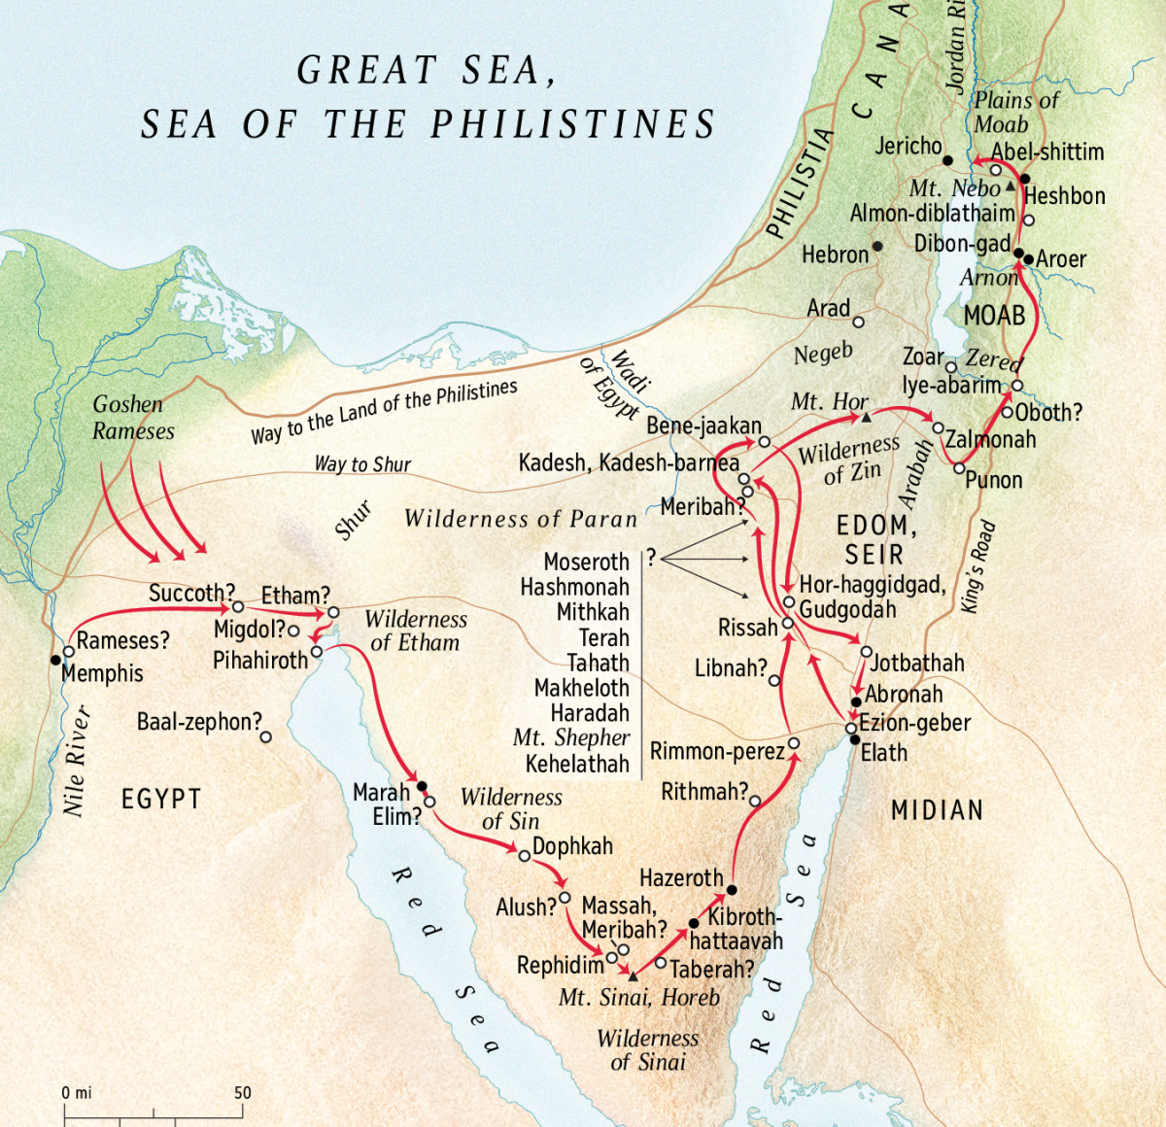
出埃及后的四十年

Slide 3

神的晓谕
⁵⁰ 耶和华在摩押平原约旦河边，耶利哥对面晓谕摩西说， ⁵¹ 你吩咐以色列人说，你们过约旦河进迦南地的时候， ⁵² 就要从你们面前赶出那里所有的居民，毁灭他们一切錾成的石像和他们一切铸成的偶像，又拆毁他们一切的丘坛。 ⁵³ 你们要夺那地，住在其中，因我把那地赐给你们为业。
民数记33：50-53

Slide 4
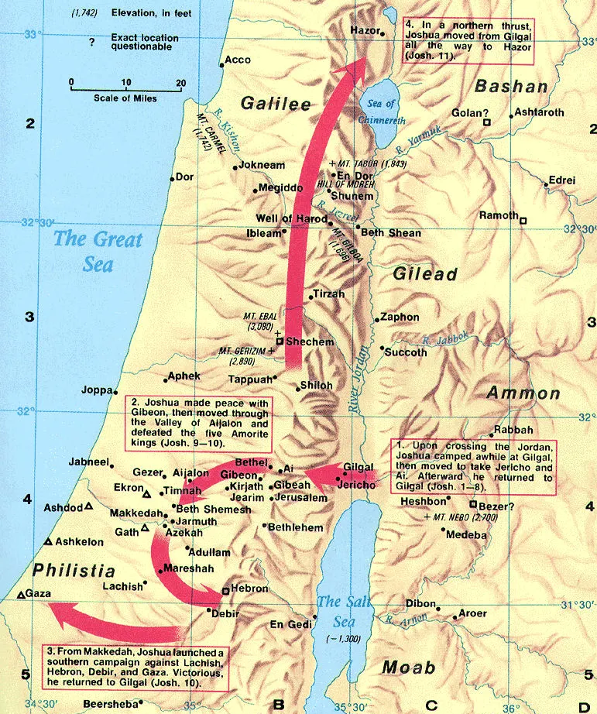

站在约旦河边的以色列人

Slide 5
约书亚继承摩西
¹⁸ 耶和华对摩西说，嫩的儿子约书亚，是心中有圣灵的，你将他领来按手在他头上， ¹⁹ 使他站在祭司以利亚撒和全会众面前，嘱咐他， ²⁰ 又将你的尊荣给他几分，使以色列全会众都听从他。
民数记27：18-20

Slide 6
约书亚继承摩西
⁷ 摩西召了约书亚来，在以色列众人眼前对他说，你当刚强壮胆。因为，你要和这百姓一同进入耶和华向他们列祖起誓应许所赐之地。你也要使他们承受那地为业。 ⁸ 耶和华必在你前面行。他必与你同在，必不撇下你，也不丢弃你。不要惧怕，也不要惊惶。
申命忌31：7-8

Slide 7
约书亚继承摩西
²³ 耶和华嘱咐嫩的儿子约书亚说，你当刚强壮胆，因为你必领以色列人进我所起誓应许他们的地。我必与你同在。
申命忌31：23

Slide 8
约书亚继承摩西
耶和华的仆人摩西死了以后，耶和华晓谕摩西的帮手，嫩的儿子约书亚，说， ² 我的仆人摩西死了。现在你要起来，和众百姓过这约旦河，往我所要赐给以色列人的地去。
约书亚记1：1-2

Slide 9
神的应许

Slide 10
产业的应许
³ 凡你们脚掌所踏之地，我都照着我所应许摩西的话赐给你们了。 ⁴ 从旷野，和这利巴嫩，直到伯拉大河。赫人的全地。又到大海日落之处。都要作你们的境界。

Slide 11
同在的应许
⁵ 我怎样与摩西同在，也必照样与你同在。我必不撇下你，也不丢弃你。
⁹我岂没有吩咐你吗？你当刚强壮胆。不要惧怕，也不要惊惶。因为你无论往哪里去，耶和华你的神必与你同在。

Slide 12
引导的应许
⁷ 只要刚强，大大壮胆，谨守遵行我仆人摩西所吩咐你的一切律法，不可偏离左右，使你无论往哪里去，都可以顺利。 ⁸ 这律法书不可离开你的口，总要昼夜思想，好使你谨守遵行这书上所写的一切话。如此，你的道路就可以亨通，凡事顺利。

Slide 13
人的责任?
¹¹ 你们要走遍营中，吩咐百姓说，当预备食物。因为三日之内你们要过这约旦河，进去得耶和华你们神赐你们为业之地。
⁷ 只要刚强，大大壮胆，谨守遵行我仆人摩西所吩咐你的一切律法，不可偏离左右，使你无论往哪里去，都可以顺利。 ⁸ 这律法书不可离开你的口，总要昼夜思想，好使你谨守遵行这书上所写的一切话。

Slide 14
人的责任
信靠
追随
顺服

Slide 15
吕便，迦得，玛拿西支派的故事 1：12-18

Slide 16
你生命中的应许之地在哪里？ 你愿意刚强壮胆的去信靠追随顺服神的带领吗？

